Slide 1
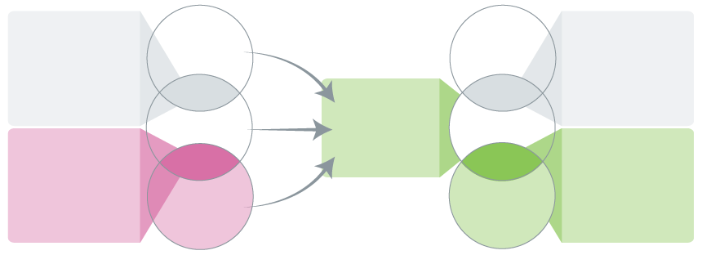
2.0 Melhorar a coordenação entre os produtores de evidências (globais e nacionais) é um importante ponto de partida
Nota: versão completa disponível no Update 2023
Nível global
Nível nacional
Tomadores de decisão e intermediários globais híbridos
(p. ex., comissões globais e unidades técnicas nos escritórios globais, regionais e nacionais de organizações multilaterais que apoiam os estados-membros)
Recomendações Normativas
Tomadores de decisão e intermediários locais híbridos
(p. ex., comissões nacionais, conselhos consultivos governamentais, conselhos científicos governamentais e suporte às evidências governamental)
Tomadores de decisão
Tomadores de decisão
Híbridos
Híbridos
Assistência Técnica
Intermediários
Redes nacionais de suporte às evidências
Intermediários
Intermediários e produtores de evidências globais híbridos
(p. ex., grupos de trabalho da Cochrane e do Painel Intergovernamental sobre Mudanças Climáticas – IPCC, na sigla em inglês)
Intermediários e produtores de evidências locais híbridos
(p. ex., unidades locais de suporte às evidências focadas em formas específicas de evidências, setores, etc.)
Híbridos
Híbridos
Produtores
Produtores
Bens públicos globais relacionados a evidências, especialmente sínteses vivas de evidências
© 2023 McMaster University. All rights reserved. This work is licensed under a Creative Commons Attribution-NonCommercial-ShareAlike 4.0 International License.
© 2023 McMaster University. Todos os direitos reservados. Este trabalho está licenciado sob uma Creative Commons Attribution- NonCommercial-ShareAlike 4.0 International License.

Slide 2
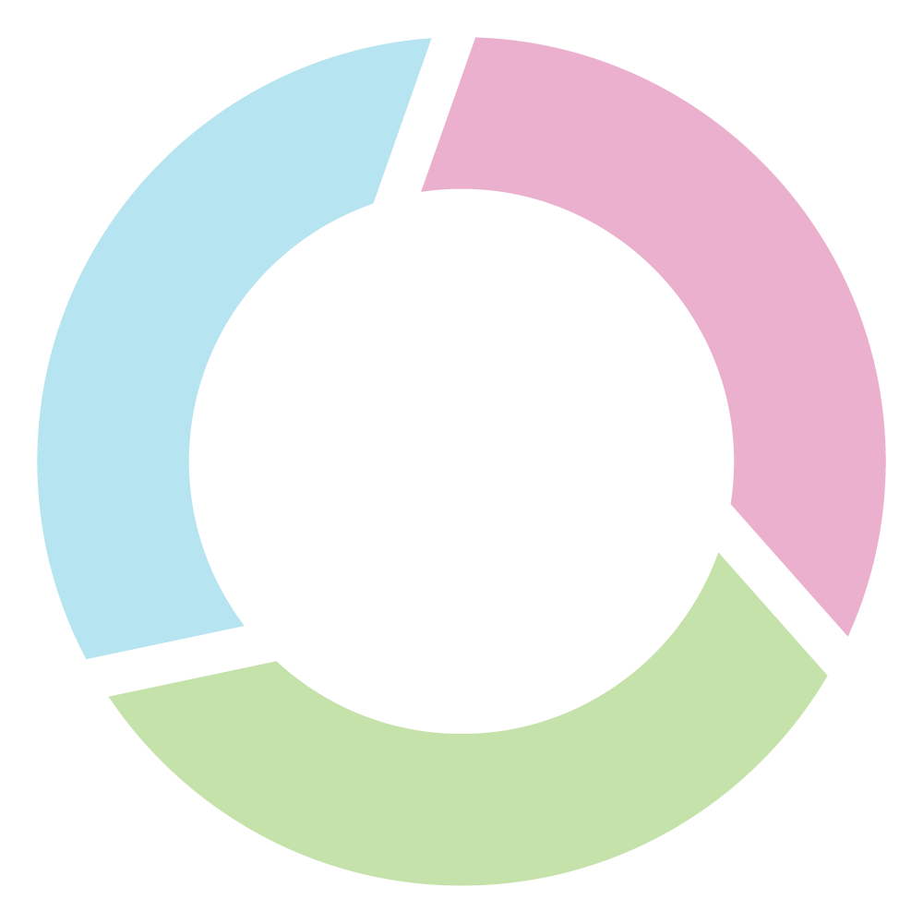
2.1 Um modelo possível para melhorar a coordenação: Começa com uma melhor conexão entre o global e o nacional
Nota: versão completa disponível no Update 2023
Equipes de produção de bens públicos globais
Cada equipe se compromete a responder às prioridades globais emergentes de maneira a aumentar a coordenação e reduzir a duplicação na produção de sínteses vivas de evidências
Coletivamente se comprometem a trabalhar com redes e plataformas existentes para maximizar eficiências e sinergias e fortalecer e implementar padrões (para uma lista mais exaustiva, veja a nota de rodapé na página anterior)
Redes de produtores de bens públicos globais (p. ex., Campbell, Cochrane, IPCC)
Plataformas que apoiam a produção de bens públicos globais (p. ex., PROSPERO)
Redes de grupos de diretrizes e avaliação de tecnologias que usam esses bens públicos globais
Redes nacionais de suporte às evidências que usam esses bens públicos globais e que podem apresentar as perspectivas de muitos tipos de tomadores de decisão que usam esses bens públicos globais (formuladores de políticas governamentais, líderes de organizações, profissionais e cidadãos)
Redes nacionais de
suporte às evidências
Equipes de produção de
bens públicos globais
Melhor conexão entre global e nacional
MELHORES
EVIDÊNCIAS
Redes nacionais de suporte às evidências
Cada rede se compromete a responder às prioridades nacionais emergentes de maneira a potencializar e permitir a implementação de bens públicos globais (p. ex., por meio de síntese de evidências contextualizada e suporte) e apoiar a melhoria contínua dos bens públicos globais (por meio de parcerias com equipes em sua região ou com cobertura de tópicos semelhantes)
Coletivamente se comprometem a trabalhar com redes e plataformas existentes para maximizar eficiências e sinergias e fortalecer e implementar padrões
Redes de unidades de suporte às evidências (p. ex., Coalizão Brasileira pelas Evidências, What Works Network no Reino Unido, EVIPNet nos países de baixa e média renda)
A Living Evidence Alliance é um protótipo promissor, mas temos um longo caminho a percorrer com centenas de sínteses de evidências de baixa qualidade para questões sem importância e nenhuma para muitas das questões mais importantes da sociedade
IMPACTOS
Conseguimos responder a uma pergunta de formuladores de políticas nacionais com uma síntese de evidências contextualizada sobre estratégias de adaptação climática em três dias, porque uma síntese viva de evidências estava disponível com mais de 17.000 estudos já identificados e avaliados
Paradoxalmente, alguns produtores de bens públicos globais como a Cochrane estão em uma posição de financiamento mais frágil de todos os tempos, e outros como a Campbell nunca foram financiados de forma sustentável
© 2023 McMaster University. Todos os direitos reservados. Este trabalho está licenciado sob uma Creative Commons Attribution- NonCommercial-ShareAlike 4.0 International License.

Slide 3
2.2 Um modelo possível para melhorar a coordenação: Uso do financiamento como alavanca para mudança
(atender melhor às necessidades de evidências nacionais com o dinheiro economizado com o desperdício de pesquisa)
Nota: versão completa disponível no Update 2023
$
Financiadores e doadores
Financiadores globais, financiadores nacionais e doadores se comprometem coletivamente a apoiar um conjunto em evolução de sínteses vivas de evidências abordando periódica e dinamicamente questões priorizadas (p. ex., equipes X – distribuídas equitativamente ao redor do mundo – abordando questões Y)
Sua colaboração poderia progredir
Compartilhar informações → coordenar → reunir fundos
Podem lançar editais/chamadas públicas com padrões comuns para as equipes sobre:
processos (p. ex., aprendizado de máquina; revisão de mérito por tomadores de decisão, intermediários de evidências e produtores de evidências; publicação online imediata de atualizações)
produtos (p. ex., equidade em primeiro plano e considerações de contexto; infográficos; dados para download; publicação de acesso aberto)
parcerias (p. ex., coprodução com redes nacionais de suporte às evidências e grupos nacionais de parceiros cidadãos)
Podem medir e gerenciar o desempenho das equipes (p. ex., responsivas às necessidades, ágeis em encontrar maneiras de agregar valor, confiáveis em qualidade e oportunas, e em parceria com redes nacionais de suporte às evidências com foco no impacto)
Reforço de entidades nacionais que financiam redes nacionais de suporte às evidências (e financiadores e doadores globais que ajudam a financiar aqueles baseados em países de baixa e média renda)
Equipes de produção de
bens públicos globais
Redes nacionais de
Financiadores e doadores
suporte às evidências
Uso do financiamento como alavanca para mudança
MELHORES
EVIDÊNCIAS
IMPACTOS
Como um grupo de financiadores, lançamos alguns projetos-piloto promissores, mas sabemos que temos um longo caminho a percorrer para reduzir o desperdício de pesquisa e encontrar maneiras de colaborar com outros financiadores e envolver produtores de evidências orientados para o impacto
© 2023 McMaster University. Todos os direitos reservados. Este trabalho está licenciado sob uma Creative Commons Attribution- NonCommercial-ShareAlike 4.0 International License.

